Slide 1
Ressources supplémentaires spécifiques à une discipline
Ressources interdisciplinaires
Research4Life est un partenariat public-privé des cinq collections:

Slide 2
Contenu
Introduction
Outils de recherche et dépôts institutionnels
Ressources/bases de données et éditeurs de revues électroniques gratuites
Portails et passerelles pour les thèses et mémoires
Outils divers
Ressources électroniques de livres
Résumé
This work is licensed under Creative Commons Attribution-ShareAlike 4.0 International (CC BY-SA 4.0)

Slide 3
Objectifs d’apprentissage
Prendre connaissance des ressources supplémentaires existantes qui sont interdisciplinaires et bénéfiques pour au moins deux ou plusieurs des sujets thématiques de Research4Life.
Comprendre les collections supplémentaires et comment les utiliser.

Slide 4
Introduction
Cette leçon se concentre sur les ressources et outils internet multidisciplinaires qui devraient être utiles à toutes les spécialités.
Ces outils sont classés dans les catégories suivantes : Outils de recherche et dépôts institutionnels ; ressources gratuites en revues électroniques, bases de données et éditeurs ; portails et passerelles pour les thèses et mémoires, outils divers ; et livres électroniques.
Outre les articles évalués par des pairs, nombre de ces ressources fournissent des liens vers la littérature grise (rapports techniques ou de recherche, thèses et mémoires, documents préimprimés et bien d'autres).
L'utilisation/la valeur de chaque outil sera résumée dans les sections qui suivent.

Slide 5
Catégories de ressources et d'outils internet pluridisciplinaires

Slide 6
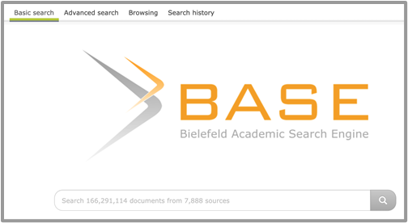
OUTILS DE RECHERCHE ET DÉPÔTS INSTITUTIONNELS - BASE
Disponible sur le site : https://base-search.net
Page de recherche pour BASE

Slide 7
BASE (suite)
Service fournisseur | Bielefeld University Library
Type de service | Bielefeld Academic Search Engine (BASE); indexe les ressources web et récolte les métadonnées des institutions académiques et de recherche du monde entier.
Sources de l’information | Ressources académiques sur Internet
Types de documents | Journaux, dépôt institutionnel, collections électroniques, etc.
Texte intégral | Souvent ; dépend du fournisseur de contenu
Sujet couvert | Toutes les matières académiques
Nombre de références | 160,000,000 millions de documents de 7,800 sources

Slide 8
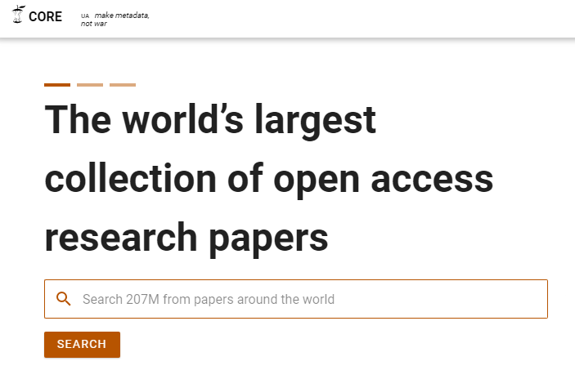
CORE
Disponible sur le site : https://core.ac.uk
Page de recherche pour CORE

Slide 9
CORE (suite)
Service fournisseur | Open University et JISC (formerly Joint Information System Committee/United Kingdom)
Type de service | Agrégateur d'articles de recherche en libre accès ; outil de recherche avec citations et liens vers le texte intégral
Sources de l’information | Tous les dépôts en libre accès
Types de documents | Journaux en libre accès
Texte intégral | Oui
Sujet couvert | Tous les sujets du monde académique
Nombre de références | Plus de 179 million de publications et 9,600 fournisseurs de données

Slide 10
Europe PMC
Disponible sur le site : https://europepmc.org
Page de recherche pour Europe PMC

Slide 11
Europe PMC (suite)
Service fournisseur | European PMC Consortium
Type de service | Base de données en texte intégral et consultable pour la littérature des sciences de la vie provenant de 26 bailleurs de fonds européens ; certains résultats de recherche donnent accès aux résumés et au texte intégral.
Sources de l’information | Voir ci-dessous
Types de documents | Résumés, articles en texte intégral, brevets, prépublications, dossiers AGRICOLA, subventions de recherche, directives cliniques du National Health Service (UK)
Texte intégral | 36 millions de résumés, 5.9 million d’articles, 4.2 brevets et plus
Sujet couvert | Se concentre sur les sciences de la vie mais inclut d'autres disciplines scientifiques.
Nombre de références | Voir le texte intégral

Slide 12
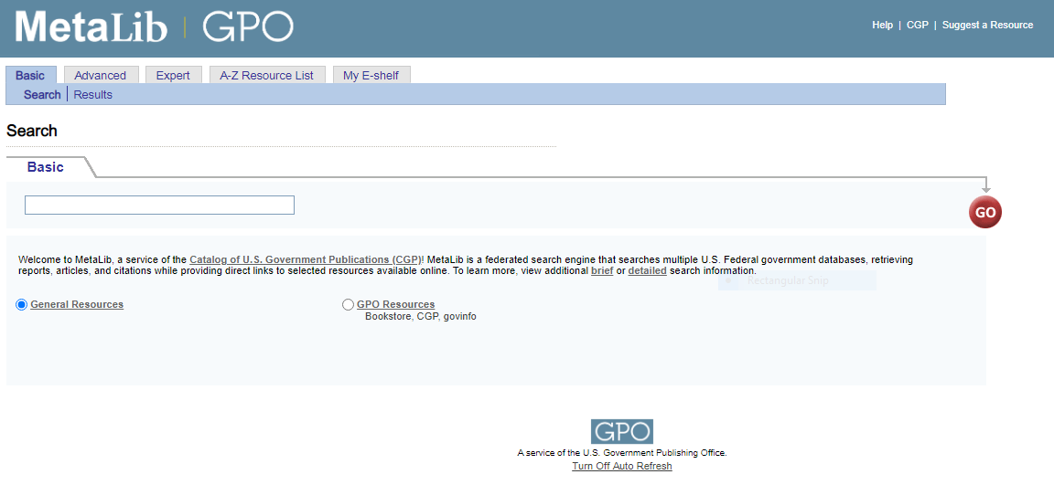
MetaLib
Disponible sur le site : https://metalib.gpo.gov/
Page de recherche pour MetaLib

Slide 13
MetaLib (suite)
Service fournisseur | General Printing Office/USA
Type de service | Moteur de recherche fédéré qui accède à de multiples bases de données du gouvernement fédéral des États-Unis ; les recherches comportent des citations et peuvent être limitées à des ressources spécifiques.
Sources de l’information | Plus de 53 bases de données de référence, dépôts numériques et passerelles Web thématiques.
Types de documents | Voir ci-dessus
Texte intégral | Oui
Sujet couvert | Voir la liste des ressources MetaLib A-Z
Nombre de références | N/A

Slide 14
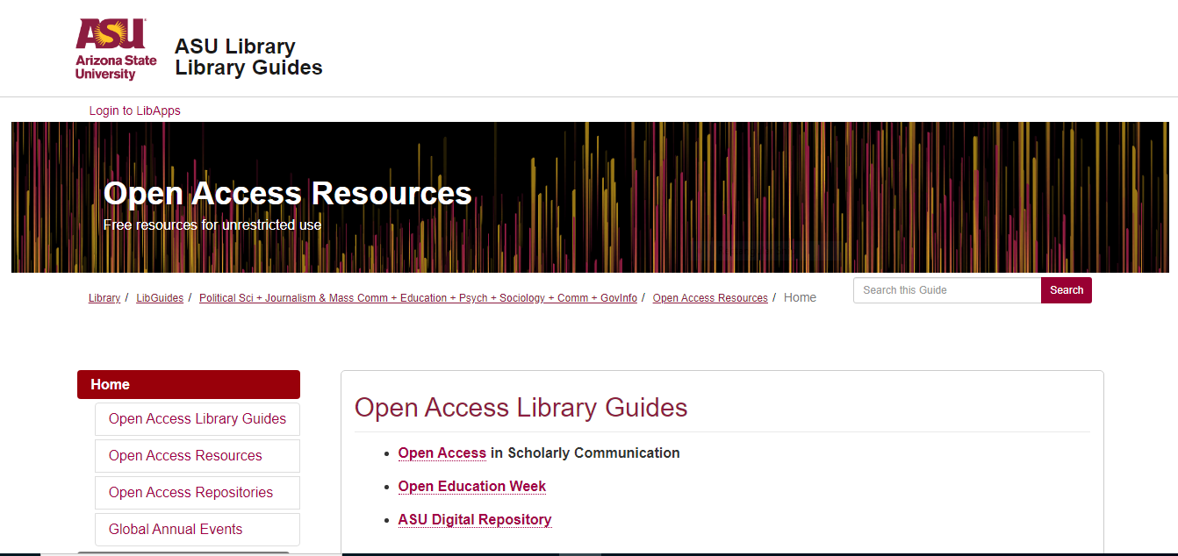
Open Access Resources
Disponible sur le site : https://libguides.asu.edu/openaccessresources

Slide 15
Ressources en libre accès (suite)
Service fournisseur | Arizona State University
Type de service | Le guide des bibliothèques en libre accès de l'Arizona State University contient des liens vers de nombreuses ressources en libre accès (gratuites), classées par type et par discipline.
Sources de l’information | Publications savantes en formats multiples
Types de documents | Mémoires et thèses, dépôts de données, sujets spécifiques aux disciplines, y compris les bases de données multidisciplinaires, les dépôts institutionnels, les mémoires et thèses, les dépôts de données et les disciplines spécifiques.
Texte intégral | Liens vers des ressources contenant le texte intégral
Sujet couvert | Tous les sujets académiques
Nombre de références | N/A

Slide 16
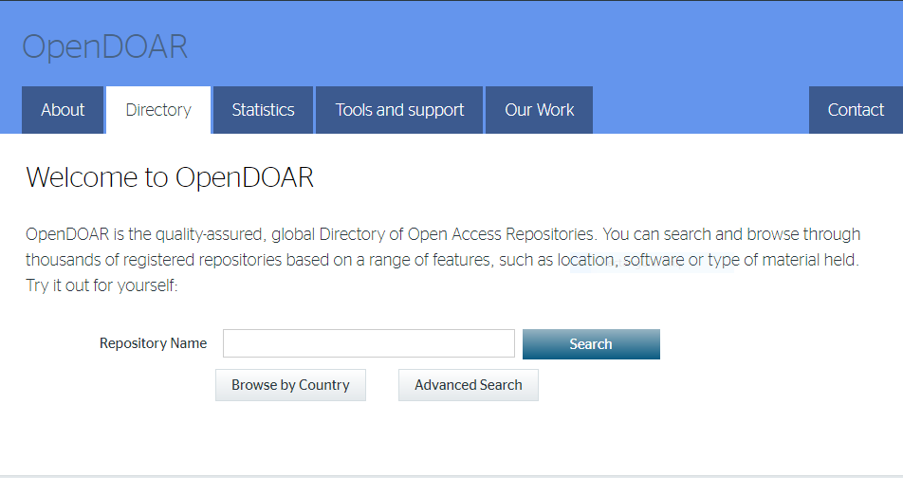
OpenDOAR
Disponible sur le site : https://v2.sherpa.ac.uk/opendoar/
Page de recherche pour OpenDOAR

Slide 17
OpenDOAR (suite)
Service fournisseur | University of Nottingham
Type de service | Répertoire des dépôts en libre accès ; accessible via une liste de sujets et une recherche de base et avancée.
Sources de l’information | Fonds des nombreux dépôts d'archives
Types de documents | Publications savantes en formats multiples .
Texte intégral | Non – Uniquement des liens vers les dépôts institutionnels où l’accès au texte intégral est disponible
Sujet couvert | Toutes les disciplines académiques
Nombre de références | Accès à plus de 4200 dépôts institutionnels

Slide 18
PubMed Central
Disponible sur le site : https://www.ncbi.nlm.nih.gov/pmc
Page de recherche pour PubMed Central

Slide 19
PubMed Central (suite)
Service fournisseur | National Library of Medicine/U.S. National Institutes of Health
Type de service | Archives en texte intégral des sciences biomédicales et des sciences de la vie, consultables et gratuites ; les résultats de recherche comportent des citations, des résumés et des liens vers le texte intégral.
Sources de l’information | Dépôt des revues et des programmes des éditeurs de la NLM, dépôt des manuscrits des auteurs (conformément aux politiques des financeurs) et projets de numérisation.
Types de documents | Articles de Journaux
Texte intégral | Oui
Sujet couvert | Biomédical et sciences de la vie
Nombre de références | Plus de 5.9 millions articles

Slide 20
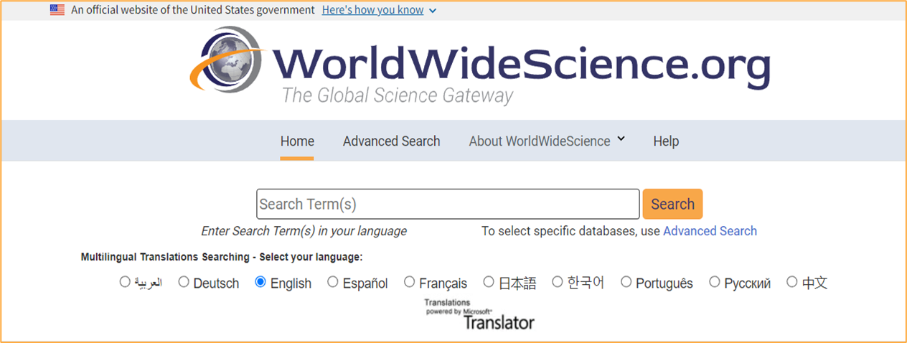
WorldWideScience.org
Disponible sur le site : https://worldwidescience.org/
Page de recherche pour WorldWideScience.org

Slide 21
WorldWideScience.org (suite)
Service fournisseur | WorldWIdeScience.org
Type de service | Portail scientifique mondial comprenant plus de 100 bases de données et portails scientifiques nationaux et internationaux ; liens vers des citations et des résumés ; outils de recherche disponibles en plusieurs langues.
Sources de l’information | Voir ci-dessus
Types de documents | Documents scientifiques, principalement des articles de journaux
Texte intégral | La plupart ont des liens vers le texte intégral ; certains sont en accès libre, d'autres sont des éditeurs commerciaux et certains participent à Research4Life.
Sujet couvert | Biomédical et sciences de la vie
Nombre de références | N/A

Slide 22
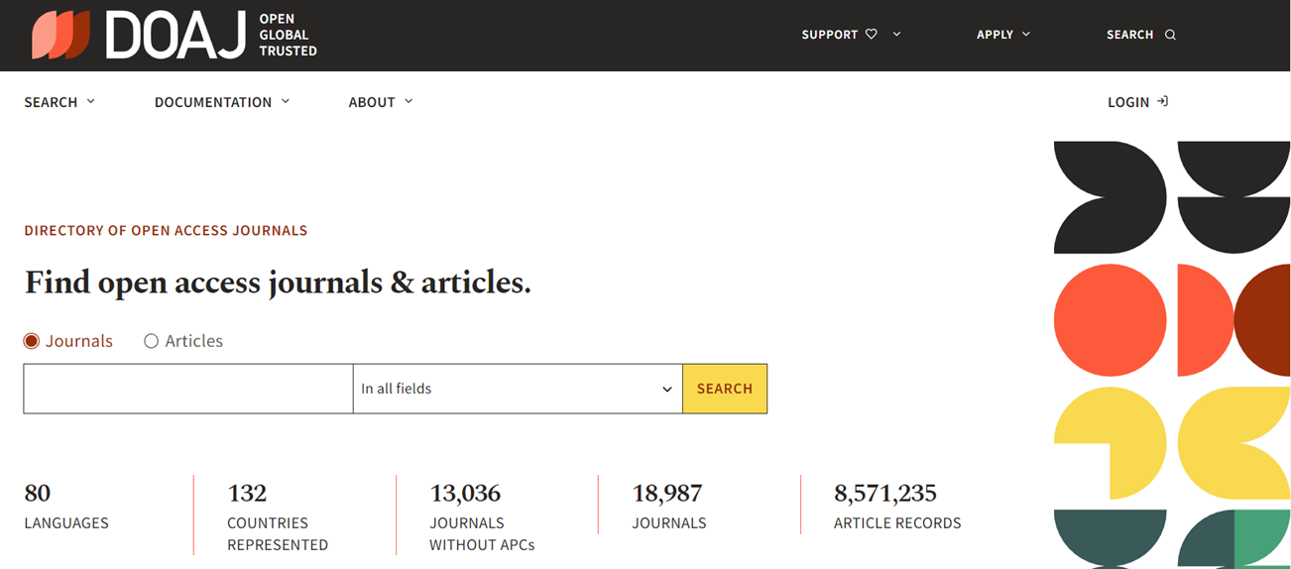
RESSOURCES GRATUITES DE REVUES ÉLECTRONIQUES - DOAJ: Directory of Open Access Journals
Disponible sur le site : https://doaj.org/
Page de recherche pour DOAJ

Slide 23
DOAJ: Directory of Open Access Journals (suite)
Service fournisseur | Directory of Open Access Journals
Type de service | Répertoire en ligne qui indexe et donne accès à des revues en libre accès, évaluées par des pairs ; recherche par sujet et par mot-clé.
Sources de l’information | Plus de 14,000 revues en libre accès (11,300 sont consultables au niveau de l'article)
Types de documents | Articles de Journaux
Texte intégral | Oui
Sujet couvert | Toutes les disciplines académiques
Nombre de références | Plus de 4.2 million d’articles
Note: La plupart des titres de DOAJ sont inclus dans les résultats de recherche de Research4Life avec Summon.

Slide 24
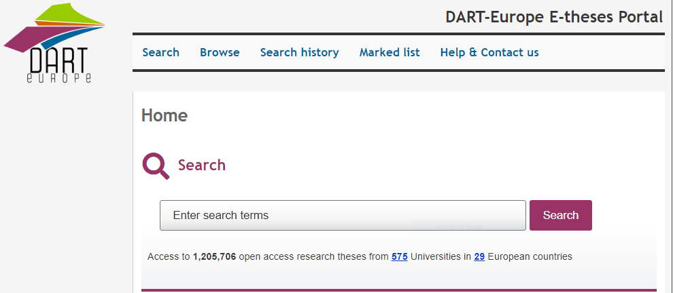
Thèses/Mémoires Portails et passerelles : DART-Europe
Disponible sur le site : https://www.dart-europe.org/basic-search.php
Page de recherche DART-Europe

Slide 25
DART-Europe (suite)
Service fournisseur | Portail Dar-Europe
Type de service | Portail européen des thèses ; recherche par mots-clés et par université, collection, pays et année
Sources de l’information | Partenariat des bibliothèques de recherche et des consortiums de bibliothèques
Types de documents | Thèses/Mémoires électroniques
Texte intégral | Oui
Sujet couvert | Toutes les disciplines académiques
Nombre de références | Plus de 1 170 000 thèses de recherche en libre accès ; provenant de 572 universités et de 28 pays

Slide 26
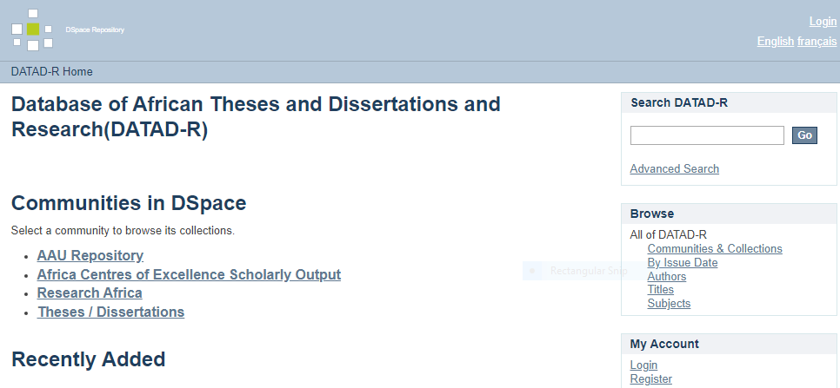
DATAD-R
Disponible sur le site : http://datad.aau.org/
Page de recherche pour DATAD-R

Slide 27
DATAD-R (suite)
Service fournisseur | DATAD-R
Type de service | Dépôt DSpace axé sur l'Afrique ; collecte, préserve et distribue des ressources numériques ; accès par mot-clé, communauté/collection, auteur et date ; consultable en anglais et en français.
Sources de l’information | Institutions basées en Afrique
Types de documents | Thèses et projets de recherche
Texte intégral | Oui
Sujet couvert | Recherche académique dans toutes les disciplines
Nombre de références | ~5000 projets de recherche et 30 000 mémoires

Slide 28
Global ETD
Disponible sur le site : http://search.ndltd.org/
Page de recherche pour Global ETD

Slide 29
Global ETD (suite)
Service fournisseur | Networked Digital Library of Theses and Dissertations
Type de service | Index des thèses et mémoires électroniques ; accès par recherche par mots clés ; la plupart des résultats contiennent le titre, le résumé et un lien vers le texte intégral
Sources de l’information | Institutions académiques dans le monde entier
Types de documents | Voir ci-dessus
Texte intégral | Oui
Sujet couvert | Toutes les disciplines universitaires
Nombre de références | Plus de 5,9 millions de documents

Slide 30
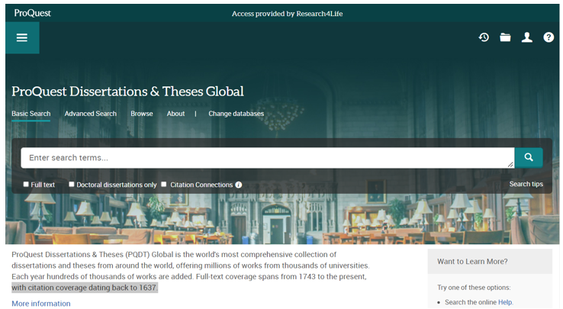
ProQuest Thèses et mémoires à l'échelle mondiale
Voir la liste des Bases de données du portail de contenu unifié Research4Life ; cliquer sur P
Page de recherche pour ProQuest

Slide 31
ProQuest (suite)
Fournisseur de services | ProQuest/Clarivate
Type de service | La base de données ProQuest Dissertations & Theses Global (PQDT) est une collection complète de thèses et de mémoires multidisciplinaires du monde entier, offrant plus de 5 millions de citations et 3 millions de textes intégraux provenant de milliers d'universités.
Source d'information | Les publications proviennent d'universités du monde entier, bien qu'un pourcentage important provienne des pays du Nord.
Types de documents | Thèses et mémoires électroniques
Texte intégral | Oui
Sujet traité | Toutes les disciplines universitaires
Données quantitatives | Plus de 5 millions de titres ; pour plus d'informations, voir https://about.proquest.com/en/products-services/pqdtglobal/ N'oubliez pas que l'accès se fait via le portail de contenu unifié de Research4Life.

Slide 32
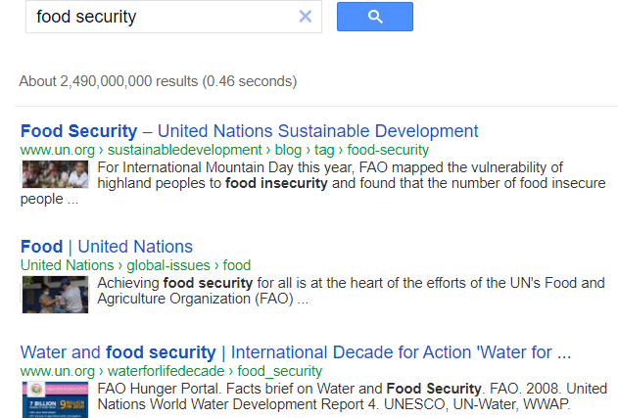
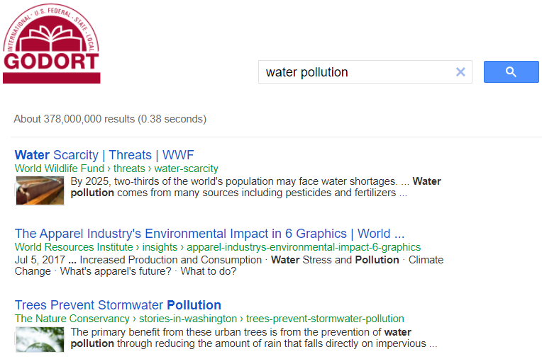
OUTILS DIVERS - Recherche personnalisée Google (Google Custom Search)
Dans Google, recherché : Intergovernmental Organization Search Engine – Google ou Non-governmental Organization Search Engine - Google

Slide 33
Recherche personnalisée Google (Google Custom Search) – (suite)
Service fournisseur | Google
Type de service | Recherches personnalisées de Google ; les résultats (titre, url, brève citation) peuvent être volumineux mais sont triés par ordre de pertinence.
Sources de l’information | Ressources trouvées par Google en utilisant les algorithmes de recherche personnalisés - pour les organisations non gouvernementales et intergouvernementales
Types de documents | Multiples - peuvent varier des documents et rapports aux revues (accès libre, éditeurs commerciaux et éditeurs participant à R4L)
Texte intégral | Dans la plupart des cas - dépend du type de ressources listées dans la recherche
Sujet couvert | Dépend des termes de recherche saisis par l'utilisateur
Nombre de références | N/A

Slide 34
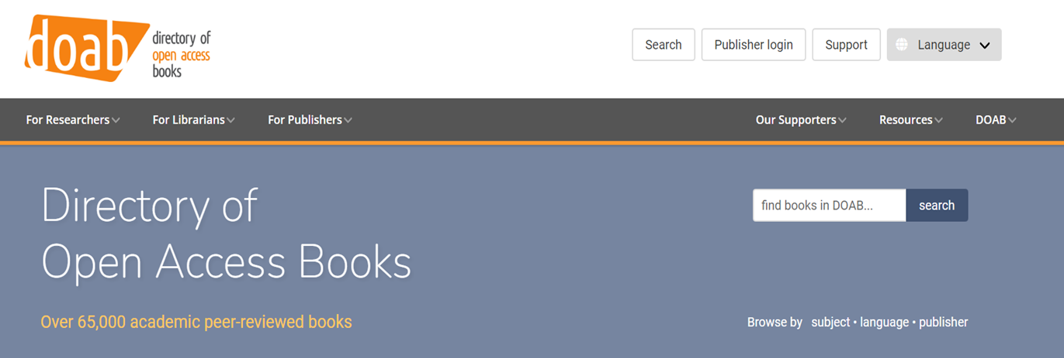
RESSOURCES DE LIVRES ÉLECTRONIQUES :
Directory of Open Access Books - DOAB
Disponible sur le site : https://www.doabooks.org/
Page de recherche pour DOAB

Slide 35
Directory of Open Access Books – DOAB (suite)
Service fournisseur | Directory of Open Access Books
Type de service | Passerelle consultable vers les livres en libre accès ; les résultats de la recherche contiennent le titre, le résumé, les mots clés et le lien vers le libre accès.
Sources de l’information | 320 éditeurs universitaires
Types de documents | Livres en libre accès
Texte intégral | Oui
Sujet couvert | Toutes les disciplines universitaires
Nombre de références | Plus de 63,500 livres – janvier 2023

Slide 36
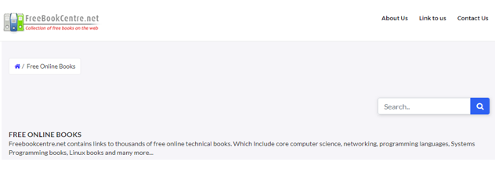
Free Book Centre
Disponible sur le site : http://freebookcentre.net/
Page de recherche pour Free Book Centre

Slide 37
Free Book Centre (suite)
Service fournisseur | Freebookcentre.net
Type de service | Passerelle : liens vers des livres gratuits en ligne ; les résultats de la recherche contiennent le titre, le format, un lien vers le texte intégral et un bref résumé.
Sources de l’information | Livres techniques
Types de documents | Livres téléchargeables ou consultables en ligne
Texte intégral | Oui
Sujet couvert | Livres techniques sur de nombreux sujets académiques allant de la médecine aux mathématiques, en passant par la physique, l'informatique, l'ingénierie et la technologie.
Nombre de références | N/A

Slide 38
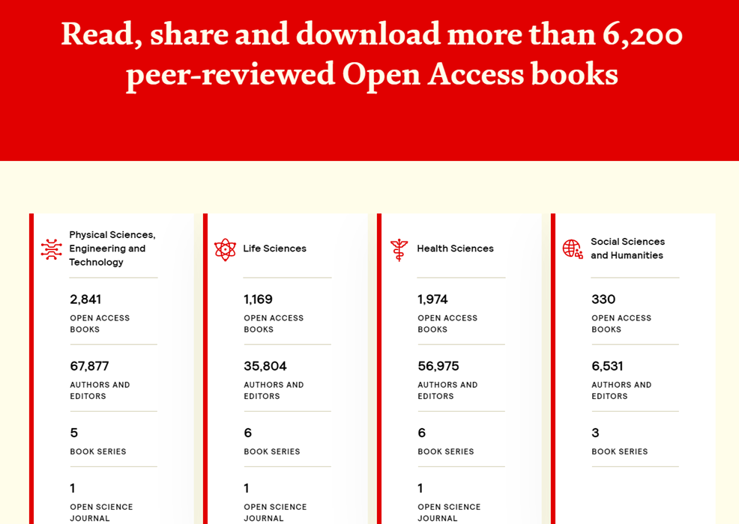
IntechOpen Access Book
Disponible sur le site : https://www.intechopen.com/books
Page de recherche pour IntechOpen Access Book

Slide 39
IntechOpen Access Book (suite)
Service fournisseur | IntechOpen
Type de service | Éditeur de livres en libre accès - contenu scientifique évalué par les pairs; accessible par recherche par mot-clé ou par liste de sujets.
Sources de l’information | Livres électroniques ; les chapitres sont rédigés par des spécialistes du domaine concerné.
Types de documents | Livres de recherche académique
Texte intégral | Oui
Sujet couvert | Sciences physiques/ingénierie/technologie, sciences de la vie, sciences de la santé, sciences sociales et humaines.
Nombre de références | Plus de 4600 livres évalués par des pairs; Note : Mars 2020, 915 titres sont accessibles via Research4Life mais ne sont pas actuellement indexés dans Summon.

Slide 40
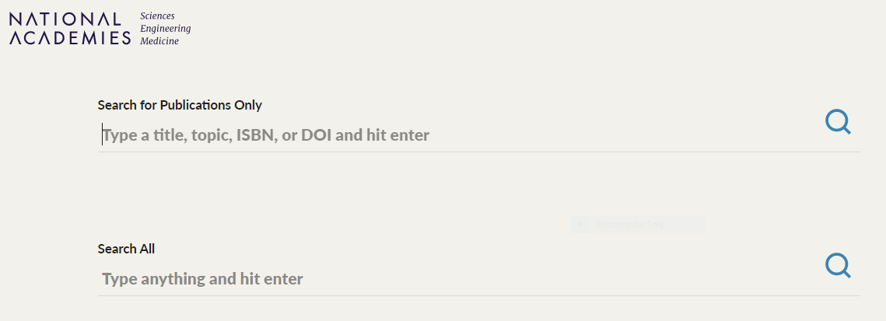
National Academies Press
Disponible sur le site : https://www.nap.edu/
Page de recherche pour National Academies Press

Slide 41
National Academies Press cont.
Service fournisseur | National Academies Press/United States National Academies
Type de service | Publie les rapports des académies énumérées ci-dessous ; l'objectif est de diffuser le plus largement possible les travaux des académies et du conseil.
Sources de l’information | National Academies of Sciences, Engineering and Medicine and the National Research Council (USA)
Types de documents | Livres, rapports
Texte intégral | Oui ; l'inscription est requise mais est gratuite
Sujet couvert | Sciences, ingénierie, médecine
Nombre de références | Plus de 9,800 livres et rapports

Slide 42
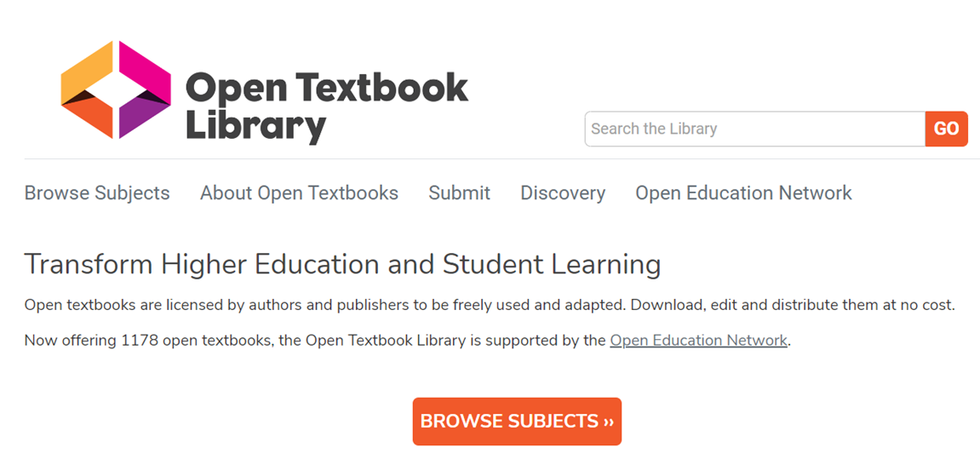
Open Textbook Library
Disponible sur le site : https://open.umn.edu/opentextbooks/
Page de recherche pour Open Textbook Library

Slide 43
Open Textbook Library (suite)
Service fournisseur | Open Textbook Network
Type de service | Distribution de manuels universitaires ; le matériel a été financé, publié et autorisé à être utilisé, adapté et distribué librement ; option de recherche par mot-clé ou de navigation par sujet.
Sources de l’information | Auteurs universitaires ; les livres sont évalués par des pairs et font l'objet d'une licence ouverte.
Types de documents | Manuels électroniques
Texte intégral | Oui
Sujet couvert | Multiples disciplines universitaires
Nombre de références | Plus de 1146 livres – janvier 2023

Slide 44
Résumé
Cette leçon portait essentiellement sur les ressources Internet qui pourraient être utilisées par les utilisateurs de toutes les collections de Research4Life.
Elle développe les ressources spécifiques aux disciplines abordées dans les leçons 4.1-4.5. Les outils ont été répartis dans les catégories suivantes : Outils de recherche et dépôts institutionnels ; Ressources de revues électroniques gratuites, bases de données et éditeurs ; Portails et passerelles de thèses/mémoires, Outils divers ; et Livres électroniques.
Ces listes de catégories mettent en évidence les principales ressources Internet et ne sont pas exhaustives.
N'oubliez pas que les résultats de recherche de plusieurs de ces outils renvoient à la littérature grise ainsi qu'à des revues et des livres en libre accès ou payants.

Slide 45
Ressources suplémentaires
‘Indispensable Resources for Online Academic Research: OnlinePhDprogram.Org’. Accessed 23 June 2021. https://onlinephdprogram.org/academic-research/
Rebar, Lauri. ‘LibGuides: Free Resources: Welcome’. Accessed 23 June 2021. https://libguides.fau.edu/freeresources/Welcome
‘Wikipedia: List of Free Online Resources’. Accessed 23 June 2021. https://en.wikipedia.org/wiki/Wikipedia:List_of_free_online_resources

Slide 46
Vous êtes invités à :
Visiter notre site web au lien suivant: www.research4life.org
Nous contacter à l’adresse mail suivant : r4l@research4life.org
Découvrir d'autres supports de formation [www.research4life.org/training]
Vous abonner à la newsletter de Research4Life [www.research4life.org/newsletter]
Consulter les vidéos de Research4Life [https://bit.ly/2w3CU5C]
Nous suivre sur Twitter @r4lpartnership et Facebook @R4Lpartnership

Slide 47
Pour plus d'informations sur Research4Life
www.research4life.org
r4l@research4life.org
Research4Life est un partenariat public-privé des cinq collections:

